Slide 1
Kolding xx/xx/2024
Understøt
talentudviklingsmiljøet

Slide 2
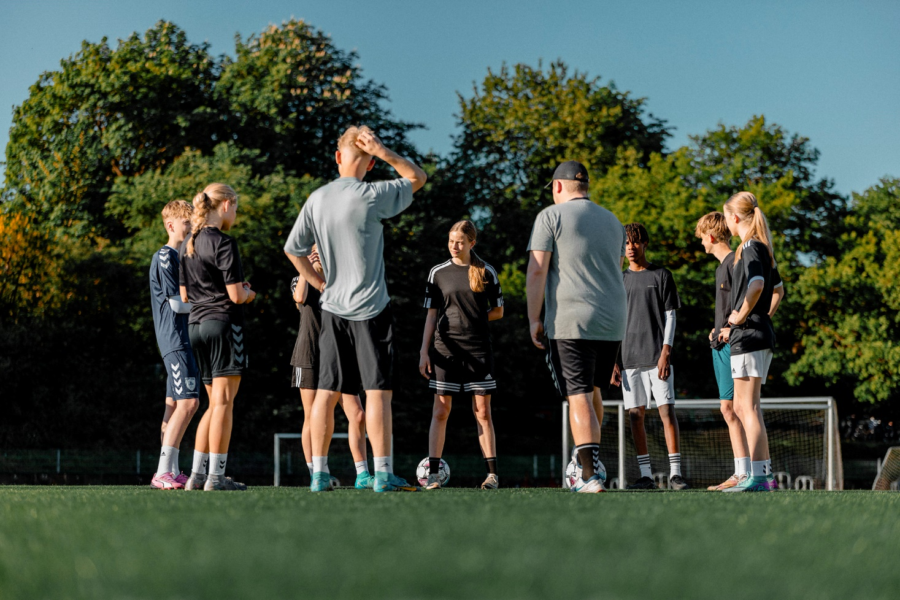
Agenda
Tema 3: Understøt talentudviklingsmiljøet
Siden sidst
Spørgekort
Kort oplæg
Øvelser
Gode råd
Cases
Take home & tak for i dag

Slide 3
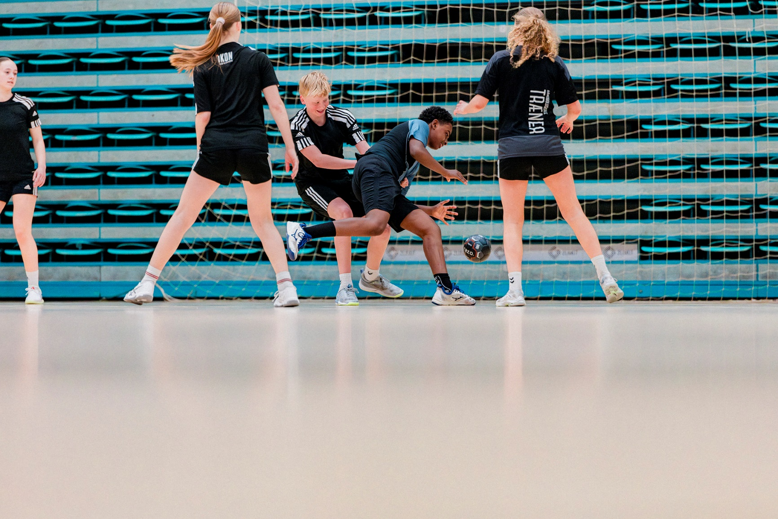
Formål
At få et indblik i, hvordan I kan være medskabende til at få et godt samarbejde med træneren og hvordan I kan bidrage til et godt klubmiljø, samt bidrage til klubben igennem frivillige indsatser.

Slide 4
Spørgekort
Alle får udleveret et spørgekort
Find sammen to & to.
Læs spørgekortet og besvar det.
Herefter bytter I kort og finder en ny makker osv.
Varighed ca. 5-10 min.

Slide 5
Samarbejde med træneren
Forældre-træner relationen og samarbejdet omkring barnet kan være meget stærk.
Hver part ønsker, at barnet udvikler sig og overvinder de udfordringer, der kan komme.
Et stærkt samarbejde kommer dog ikke af sig selv og det er ikke altid let at opretholde en god relation.
Forældres og træners prioriteter kan være forskellige og det er ofte en kilde til stor frustration.

Slide 7
Samarbejde med træneren
Frustrationerne kan man kun komme til livs ved at have dialog, hvor der kan skabes en forståelse og respekt omkring hinandens prioriteter, roller og kompetencer.
For at styrke samarbejdet med træneren kan du gøre følgende:
Tag en dialog (tidligt) om den adfærd, der frustrerer dig (og omvendt, hvis du føler træneren er frustreret). Få skabt en forståelse for, hvorfor adfærden udvises og forsøg at undgå den fremadrettet.
Hvis du har bekymringer, så gå direkte til træneren i stedet for andre forældre eller dit barn.
Brug tid på at lære hinanden at kende. Tal sammen før eller efter træning, deltag i forældremøder og bliv frivillig i klubben.
Lær om trænerens filosofi for at få en forståelse for, hvordan han/hun griber træning og konkurrencer an. Understøt filosofien og hvis ikke, at du mener det er det rigtige for dit barn, så overvej andre alternativer.

Slide 8
Samarbejde med træneren
Hvis du oplever noget er forkert, uetisk eller andet, så arranger et personligt møde med træneren. Føler du dig ikke taget alvorlig, så tag fat i de ansvarlige i klubben.
Lær om klubbens/organisationens regler og værdier.
Respekter trænerens privattid og forberedelsestid lige op til træning/konkurrence. Aftal, ved behov, et tidspunkt med træneren til en snak.
Vis respekt for og tillid til dit barns træner.
Anerkend trænerens indsats og dedikation.
Hvis du er i tvivl om, hvordan du kan bidrage til dit barns udvikling, så spørg træneren og følg de råd du får. Denne dialog er givende, da træneren også kan lære meget om dit barn i dialogen med dig. Det samme gælder, hvis du er i tvivl om, hvordan du kan bidrage til udvikling af klubmiljøet.
Undgå at blande dig i træningen, tag derimod ansvar for dit barns trivsel. Du er dit barns ambassadør.

Slide 9
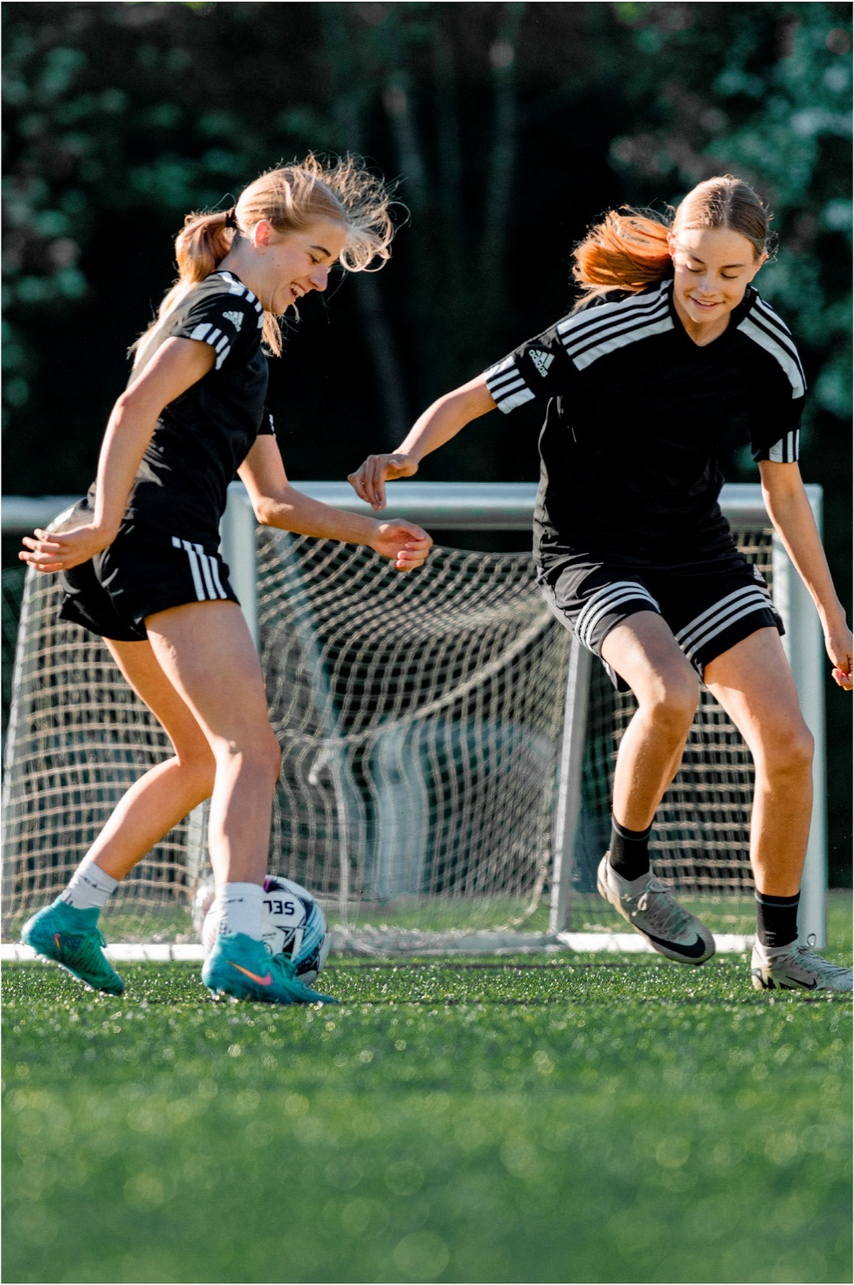
Det gode talentudviklingsmiljø
Det er en god ide, at du forholder dig til, hvilket træningsmiljø dit barn færdes i.
Først og fremmest om dit barn synes det er fedt at være der og generelt har en glæde inden og efter træning.
Vær nysgerrig på:
Om træningsmiljøet dyrker fællesskabet.
Om dit barn har medindflydelse på egen udvikling f.eks. i form af at kunne træffe valg.
Om træningsmiljøet balancerer mellem resultatfokus og fællesskab.
Om træningsmiljøet fokuserer på kort eller langsigtet udvikling.
Notes:
Eksempler på valg: Det kan være træneren opstiller, at der må vælges mellem øvelse a, b eller c. Det kan være i form af, at dit barn har medindflydelse på, hvilke konkurrencer han/hun skal deltage i.

Slide 10
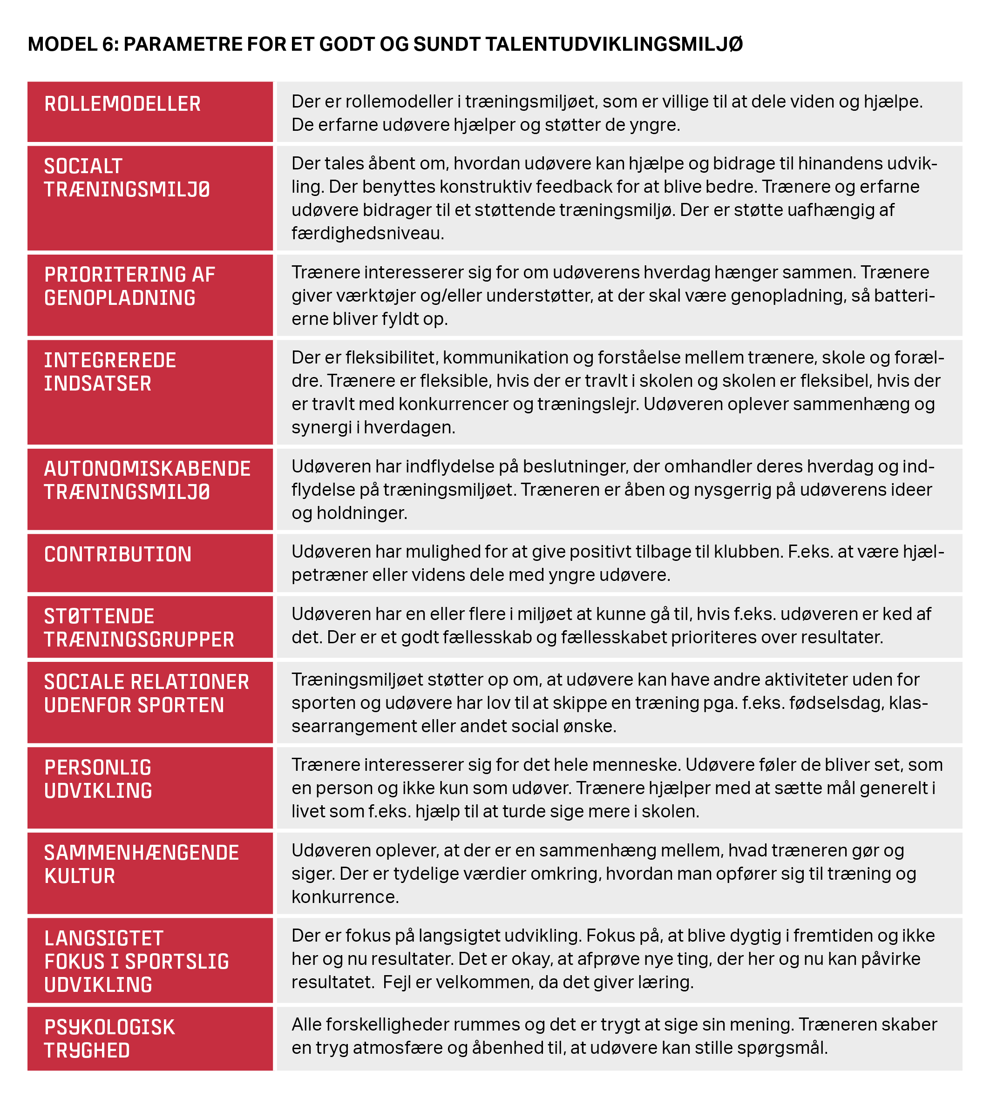

Slide 11
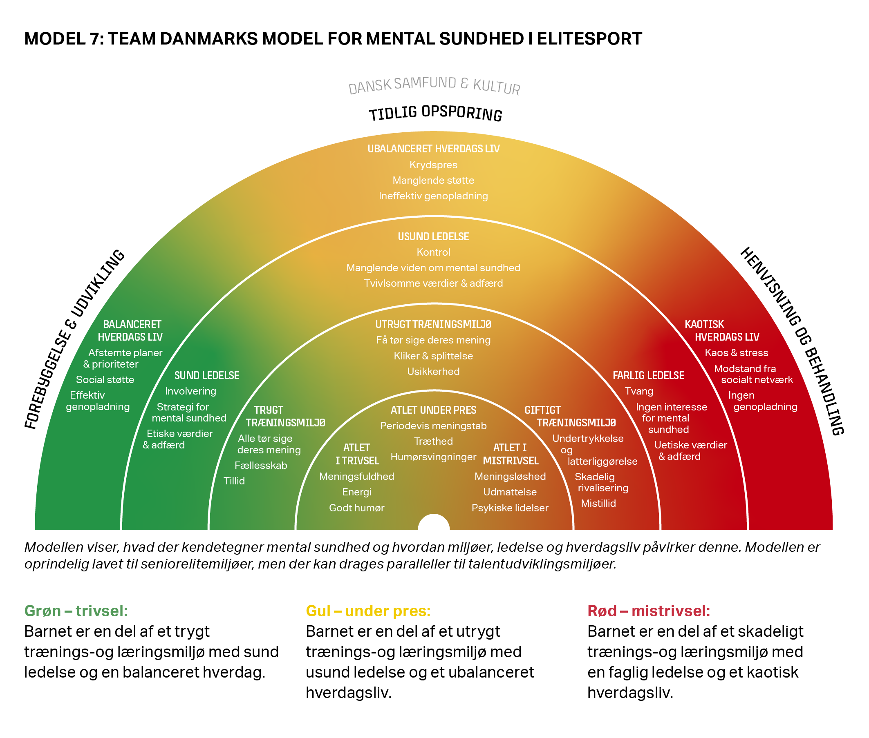
Indgår dit barn i et utrygt træningsmiljø, så reager.
Ved italesættelse er det naturligt at kunne frygte for dit barns position på holdet.
Du er dit barns ambassadør, så det er din opgave, at sætte dit barns ve og vel i første række.
Notes:
Med inspiration fra forskning og udsagn samt erfaringer fra trænere og udøvere, viser nedenstående tabel, nogle af de vigtigste parametre, for at skabe et godt og sundt talentudviklingsmiljø:

Slide 12
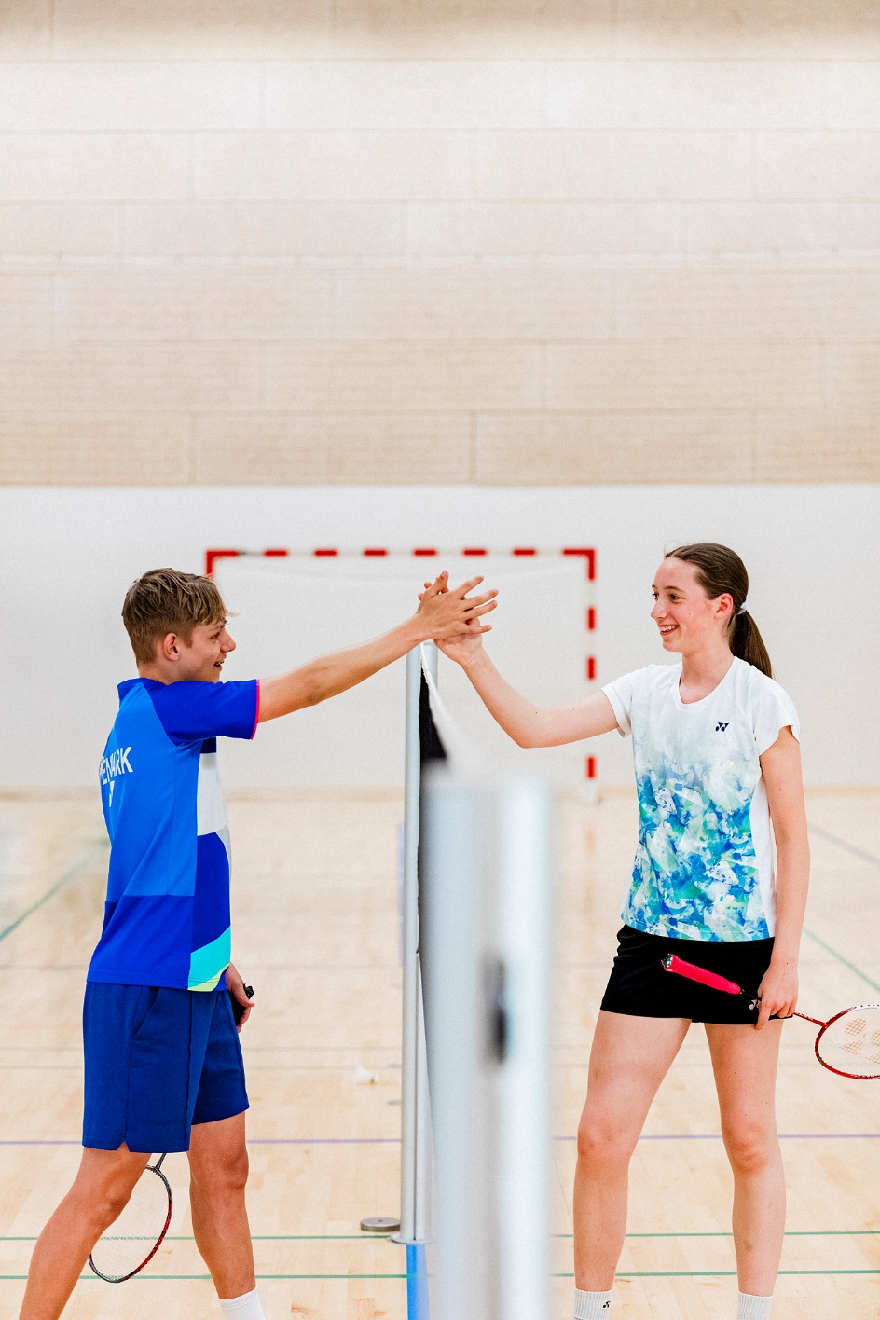
Støt op om fællesskabet
Italesæt vigtigheden af, at dit barn skal have det sjovt i sporten og støt op om fællesskabet.
Giv dit barn 10 min. ekstra omklædningstid.
Støt op omkring sociale tiltag i klubben og/eller arrangere et socialt arrangement for holdet.
Italesæt vigtigheden af at inkludere alle i fælleskabet uanset baggrund og etnicitet.
Fremme vigtigheden af rollemodeller. Dit barn kan lære af at observere ældre udøvere, i forhold til kompetencer og adfærd. Dit barn kan også lære af andre holdkammerater. Dit barn kan lære af dig. Understøt og udvis selv den adfærd du vil se fra dit barn. F.eks. at han/hun gerne vil dele ud af viden, erfaring og hjælpe andre.
Dit barns adfærd og kompetencer kan være en rollemodel for andre.

Slide 13
Engager dig i klubben
Børn er afhængig af frivilligindsats fra forældre og andre tillidspersoner.
Vær positivt indstillet på, at du må bidrage. Du udviser:
At det er vigtigt at være en del af dit barns sportsliv.
At du er en rollemodel. Dit barn vil igennem dig lære, at det er vigtigt at bidrage og hjælpe til, for at alle kan få en god oplevelse.
At du ønsker klubbens muligheder og udvikling kan fortsætte.
Klubber vil altid stå med åbne arme og værdsætte din frivillige indsats. Dit bidrag vil være med til, at klubben bliver mere effektiv og bedre organiseret, således de frivillige kræfter kan bredes ud. Ved at ”flere gør mindre” bidrages der ligeledes til et godt forældremiljø.

Slide 14
Engager dig i klubben
Du kan melde dig som frivillig ved at:
Være træner
Være holdleder
Være bestyrelsesmedlem eller medlem i andre udvalg.
Respekter, hvis dit barn ikke ønsker dig så tæt på og find en anden måde at være behjælpelig f.eks.
Madordning
Kørsel
Vedligeholdelse af udstyr og faciliteter
Det kan være alt fra faglige kompetencer eller i form af tid/hænder.
Obs. Din hjælp som frivillig behøver ikke at være en fast post, det kan sagtens være en afgrænset opgave. Bring nye ideer frem på en velovervejet og ordentlig måde – af respekt for de mange frivillige kræfter, der er i gang. Husk at alle har forskellige kompetencer, som de kan bidrage med og alle bidrag hjælper. Ingen klub vil kunne fungere uden de frivilliges bidrag.

Slide 15
Samarbejde med andre forældre
Skab og vedligeholde et godt forhold til andre forældre i klubben.
I kan deles om kørsel eller andre praktiske gøremål.
I kan dele information og sikre, at I ved, hvis der skulle være foregået noget til træning eller konkurrence, der gør, at du skal stå klar med støtte.
Du kan få skabt et netværk, der kan benyttes både i og uden for sporten.
Hvis du kommer med en ikke-sportslig baggrund kan det nogle gange være svært at engagere sig eller byde ind med hjælp, fordi der mangler en forforståelse for sporten.
Her er det en stor fordel at tage fat i erfarne forældre, så de kan give information og støtte dig.
Du kan også opsøge, om klubben har nogle forældremøder, hvor nye forældre sættes sammen med erfarne forældre – eller om der er en følordning.

Slide 16
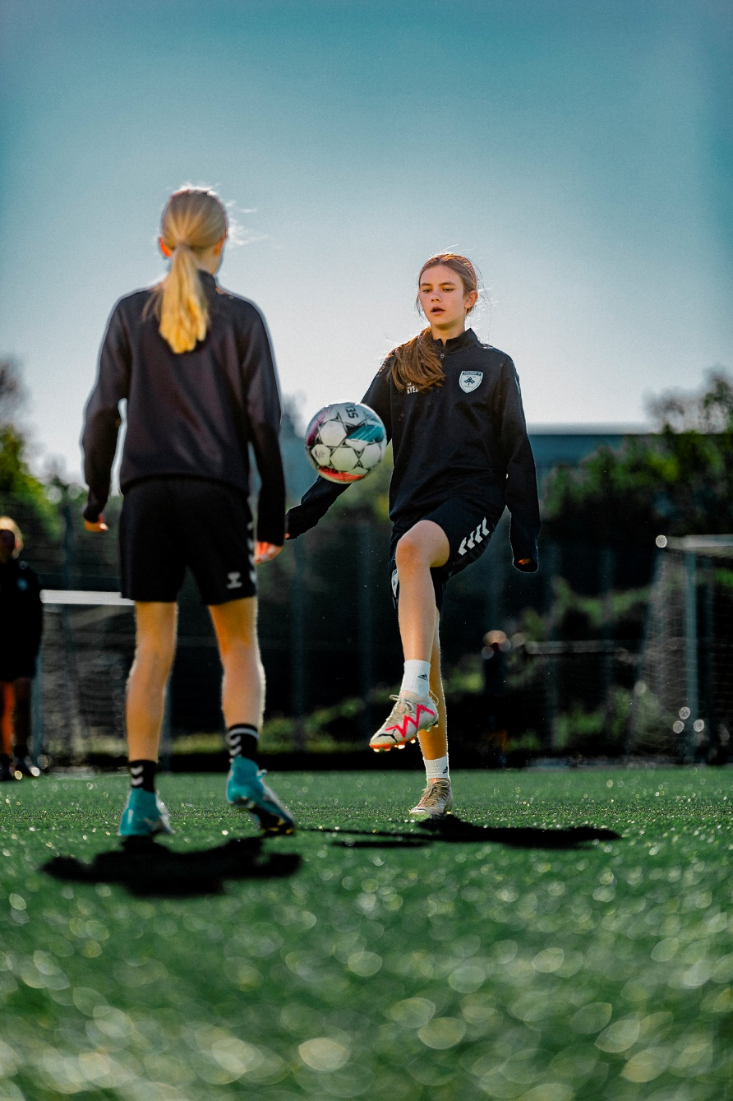
Forventningsafstemning
Klubben og trænerne har altid nogle forventninger til barnet og forældrene. Forsøg at gå i dialog for at høre til, hvilke forventninger der er.
Hvor meget kommer træningen til at fylde, i takt med, at dit barn udvikler sig?
Hvor meget vil det forventeligt koste?
Hvad forventes af Jer som forældre?
Hvad forventes af dit barn?
Skal du agere ”træner” til konkurrencer, så skal du forvente, at træneren og klubben klæder dig ordentligt på til denne opgave, samt hvordan du med træneren får givet feedback efter konkurrence.

Slide 17
Forventningsafstemning
Det er en rigtig god idé, at spørge til klubbens skadespolitik.
Har klubben og træneren gjort sig tanker omkring, hvordan de håndterer skader?
Er der en procedure for, hvordan der bliver taget hånd om barnet fysisk, psykisk og socialt?
Det er yderligere en god idé at tage en snak med dit barn om, hvad I forventer af klubben og træneren. F.eks.
En god tone.
At dit barn bliver set som individ.
At I er velinformeret.
At der tages hånd om dit barns trivsel.
I nogle sportsgrene er det en fordel at forventningsafstemme at få tingene at vide i god tid, således dit barn f.eks. ikke først om søndagen skal få af vide om barnet skal deltage i træning eller konkurrence om mandagen.
Notes:
Mange forbund har på deres hjemmeside forældremateriale, hvor der kan findes information og forventninger til forældre.
DIF og Team Danmark har et etisk kodeks for dansk konkurrenceidræt, hvor der kan læses om forventninger til forældre

Slide 18
Øvelse 1
Understøt og bidrag til klubmiljøet
Formål: At du reflekterer over, hvad du gør og kan gøre mere af, i forhold til at understøtte og bidrage til et godt klubmiljø.
Ramme: 15-20 min.
Forældre sidder for sig eller i forældrepar og udfylder skemaet.
Herefter dannes der grupper af to og to, hvor skemaet gennemgås.

Slide 19
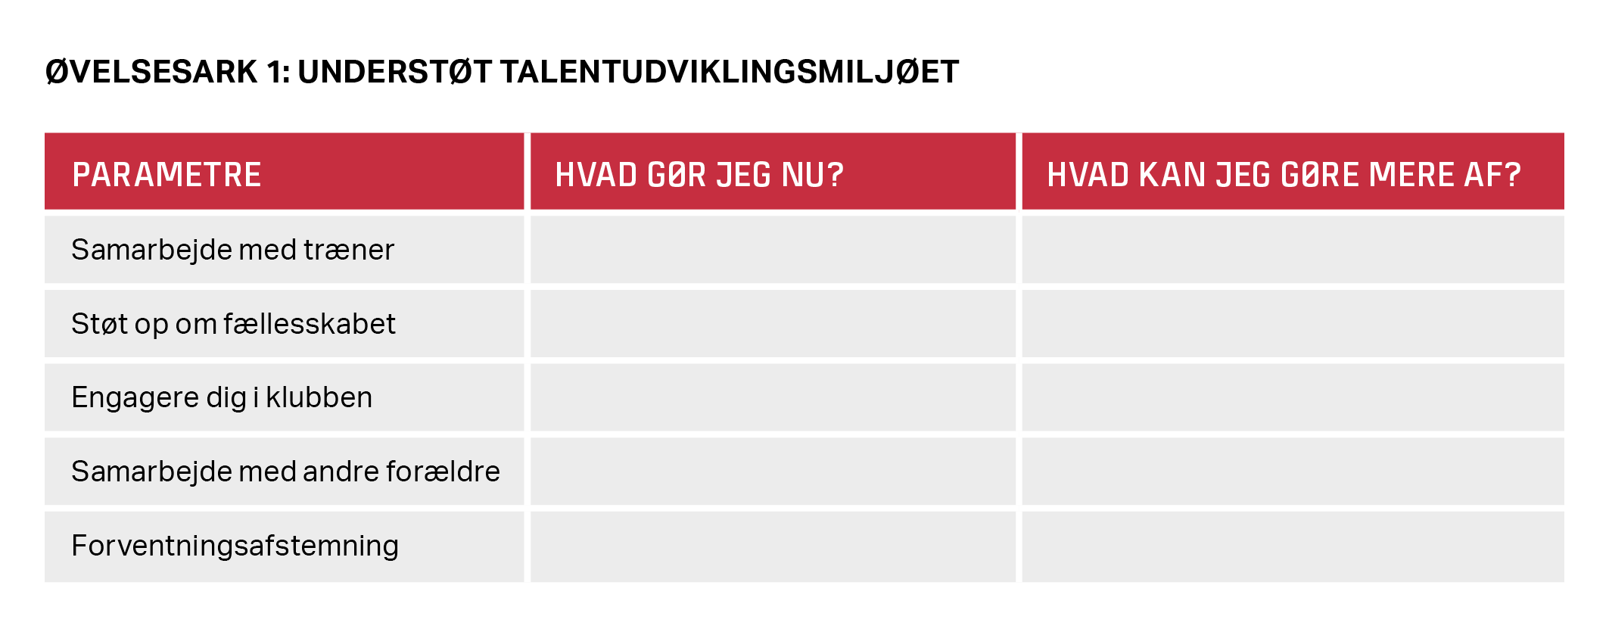
Øvelse 1
Går til træner ved bekymring
Respektere trænerens tid
Støtter op ved social aktivitet
Give mere tid til omklædning
Hjælper med kørsel
Tilbyde mine kompetencer
Tilbyder at deles om opgave
Melde mig til føl-ordning
Opsøger information
Spørge til skadespolitik

Slide 20
Gode råd
Gå til ledelsen for at høre, hvordan du kan hjælpe til.
Fortæl, hvilke kompetencer du har. F.eks. kan du være tømrer og kan hjælpe med opsætning af skabe eller redskaber. At du er sælger, så du kan hjælp med sponsoraftaler, at du er god til Excel og kan hjælpe med regnskaber, at du er god til at arrangere events, så du kan hjælpe med afholdelse af konkurrencer/arrangementer, at du gerne bidrager med bagværk eller anden mad ved sociale sammenkomster. Mulighederne er mange.
Husk, at en klub er mere end det enkelte hold.
Inden du gør en frivillig indsats, så sørg for at spørge ind til, hvad der forventes og hvad rollen indebærer.
Forvent og efterspørg informationsmøder.
Opsøg hvilke forventninger, der er til dig og dit barn, samt kommuniker hvilke forventninger I har den anden vej.
Søg de erfarne forældre og få deres råd og støtte. Når du selv bliver mere erfaren, så bidrag selv til at være en rollemodel for andre forældre.
Husk, at selv med de bedste intentioner, så vil dit engagement og adfærd blive præget af klubkulturen. Reflekter regelmæssigt, så du kan forblive tro mod dine værdier som forælder.

Slide 21
Cases
1.
Som forælder lytter du, når dit barn fortæller om, hvad der er sket til træning og konkurrence. Ud fra det du hører, kan det være, at du begynder at blive tvivlende over for klubbens tilgang til træning og konkurrencer. Du mærker dog ikke den store påvirkning på dit barn. Hvordan vil du gribe det an?

Slide 22
Cases
2.
Du ønsker at bidrage til dit barns klub og støtte op om det gode arbejde der bliver gjort, men har en presset hverdag, hvor du ikke ser dig selv som frivillig i klubben. Hvilke greb kan du anvende for alligevel at bidrage til klubben?

Slide 23
Cases
3.
Det kan opstå, at du begynder at føle dig kritisk over for eller uenig i, nogle af de valg dit barns træner tager til træning og/eller konkurrence. Valg der potentielt har betydning for dit barns trivsel, udvikling og resultater. Du kan blive frustreret på dine og dit barns vegne. Hvordan vil du håndtere din og evt. dit barns frustration med træneren?

Slide 24
Cases
4.
Det kan være, at du i en periode har oplevet, at dit barn kommer nedtrykt hjem efter træning. Igennem dialog med dit barn finder du ud af, at det skyldes træneren. Det kan være dit barn ikke føler sig set nok (at der ikke er interesse for dit barn), at dit barn ikke bliver talt pænt til og/eller, at der ikke er forståelse for, at dit barn også har et liv uden for sporten. Du vil gerne gå i dialog med træneren, men dit barn vil ikke have det, da han/hun er bange for, hvilke konsekvenser det får. Hvordan vil du tackle situationen?

Slide 25
Take home
Hvad tager du/I med hjem fra i dag, og sætter fokus på til næste gang?
Udlevering af take home spørgekort.

Slide 26
Spørgsmål?

